Slide 1

Darba tirgus situācija reģionos un Nodarbinātības valsts aģentūras piedāvātais atbalsts
Kristīne Stašāne
Nodarbinātības valsts aģentūras
direktores vietniece
2017. gada 16. jūnijā

Slide 2
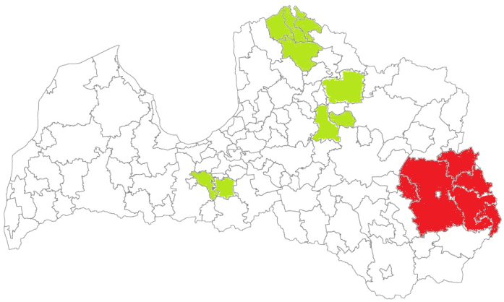
Reģistrētais bezdarba līmenis* novados (1)
~3,5%
~21%
Reģistrētais bezdarba līmenis valstī 31.05.2017. – 7,4%
Augstākais bezdarba līmenis izteikti vērojams Latgales novados, savukārt, ja neskaita Rīgas reģionu, tad zemākais ir Vidzemes un Zemgales reģionā
*Reģistrēto bezdarbnieku skaits pret iedzīvotāju darbspējas vecumā skaitu %

Slide 3
Reģistrētais bezdarba līmenis (2)
novadu griezumā (izņemot Rīgas reģionu)
(pret iedzīvotāju darbspējas vecumā skaitu %)
30.04.2017.

Slide 4
Ilgstošo bezdarbnieku īpatsvars reģionos

Slide 5
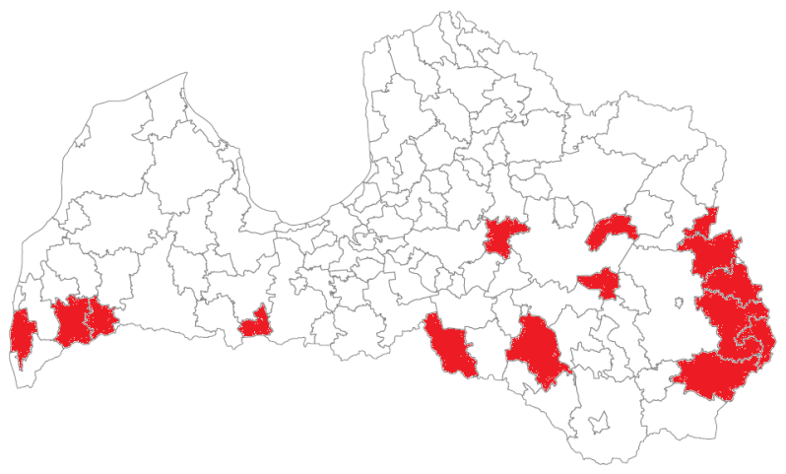
Ilgstošo bezdarbnieku īpatsvars novados
Lielāks ilgstošo bezdarbnieku īpatsvars vērojams:
Latgales reģionā – Baltinavas, Kārsavas, Zilupes, Ludzas novados (70%)
Vidzemē – Varakļānu, Ērgļu un Lubānas novadā (49%)
Kurzemē – Vaiņodes, Priekules un Nīcas novadā (41%)
Zemgalē – Neretas, Jēkabpils, Tērvetes novadā (37%)

Slide 6
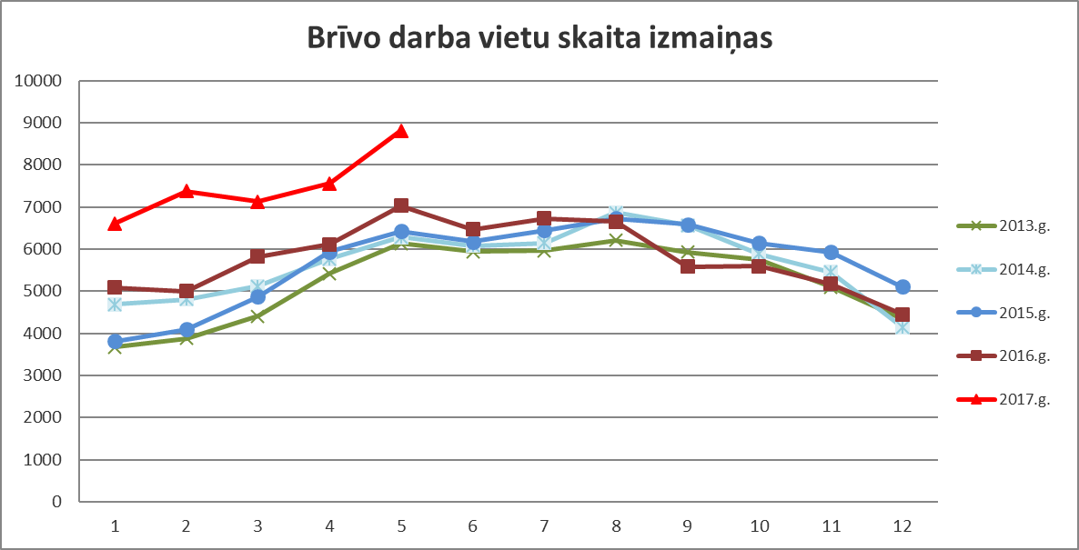
Reģistrēto vakanču skaits NVA filiālēs 2016. gadā
(kopā)

Slide 7
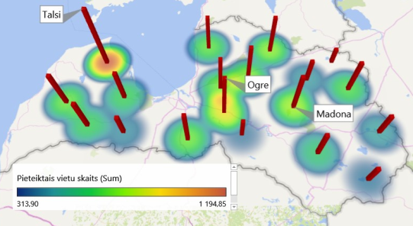
Reģistrēto vakanču skaits NVA filiālēs 2016. gadā
(ārpus 9 attīstības centriem)

Slide 8
NVA atbalsta sadalījums
pa pasākumu grupām 2016.gadā
Apmācību pasākumi
Konkurētspējas paaugstināšana
Neformālās izglītības ieguve
Profesionālās tālākizglītības un profesionālās pilnveides izglītības programmas
Apmācība pie darba devēja
Nodarbinātības pasākumi
Subsidētās darba vietas
Pirmā darba pieredze jaunietim
Algoti pagaidu sabiedriskie darbi
Darbam nepieciešamo iemaņu attīstība nevalstiskajā sektorā
Atbalsta pasākumi
Darbnīcas jauniešiem
Pasākumi komercdarbības vai pašnodarbinātības uzsākšanai
Nodarbināto personu mobilitāte
Atbalsts atkarību ārstēšanai
Mobilitātes atbalsts
Atbalsts ilgstošajiem b/d
67 491
13 703
8 493

Slide 9
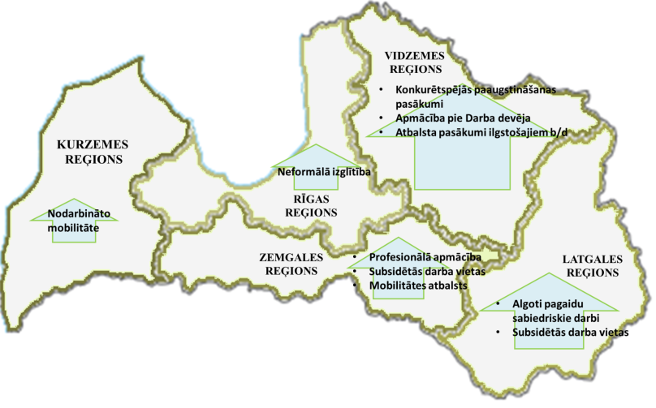
Pasākumu izmantošanas intensitāte 2016. gadā reģionu griezumā

Slide 10
Speciālā budžeta pasākumi 2016.-2017.gadā
Pasākums | iesaiste 2016.gadā |  |  |  |  |  | 2017.plāns
 | Kurzemes | Latgales | Rīgas | Vidzemes | Zemgales | Kopā valstī
Algoti pagaidu sabiedriskie darbi | 1 726 | 5 221 | 1 507 | 1 310 | 1 173 | 10 937 | 11 757
Skolēnu vasaras nodarbinātība | 710 | 772 | 1 635 | 516 | 606 | 4 239 | 5 000
Komercdarbība | 20 | 28 | 72 | 17 | 27 | 164 | 200
Reģionālā mobilitāte nodarbinātajiem | 57 | 53 | 11 | 17 | 23 | 161 | 200
Pasākums noteiktām personu grupām | 9 | 19 | 19 | 9 | 10 | 66 | 0
Atbalsts reģionālai mobilitātei pasākumos |  | 1 |  | 2 |  | 3 | pēc pieprasījuma
Karjeras konsultācijas | 4808 | 9148 | 11113 | 5249 | 3931 | 34249 | 32 200
Kopā | 7 330 | 15 242 | 14 357 | 7 120 | 5 770 | 49 819 | 49 357

Slide 11

Skolēnu vasaras nodarbinātības pasākums
Pasākuma mērķis
Veicināt skolēnu nodarbinātību vasaras brīvlaikā, nodrošinot skolēniem iespēju valsts līdzfinansētajās darba vietās iegūt darba prasmes, iemaņas un pieredzi
Pasākuma mērķa grupa
Skolēni vecumā no 15 līdz 20 gadiem (ieskaitot)
NVA finanšu atbalsts
dotāciju skolēna mēneša darba algai 50% apmērā no valstī noteiktās minimālās mēneša darba algas;
dotāciju darba vadītāja darba algai. Par viena skolēna darba vadīšanu dotācijas apmērs ir viena desmitā daļa no valstī noteiktās minimālās mēneša darba algas. Viens darba vadītājs darbu vada vienlaicīgi ne vairāk kā 10 skolēniem.;
izdevumu segšanai veselības pārbaužu veikšanai pasākumā iesaistītajam skolēnam, ja to paredz normatīvie akti par obligātajām veselības pārbaudēm;
NVA apdrošina skolēnus pret nelaimes gadījumiem darba vietā.
Darba devēju līdzfinansējums
līdzfinansējums skolēna ikmēneša darba algai ir ne mazāk kā 50% apmērā no valstī noteiktās minimālās mēneša darba algas apmēra par pilnu darba laiku;
ikmēneša izmaksas valsts sociālās apdrošināšanas obligātajām iemaksām par skolēna un skolēna darba vadītāja darba algu.

Slide 12
Mobilitātes atbalsts darbam Latvijā
MĒRĶIS
Palīdzēt iesaistīt darba tirgū tos bezdarbniekus, kuri ilgāk nekā 2 mēnešus nav varējuši iekārtoties darbā tuvu dzīves vietai un darba attiecību uzsākšanai nepieciešams finansiāls atbalsts.
PRASĪBAS VAKANCEI
jābūt reģistrētai vismaz nedēļu NVA CV/Vakanču portālā vai NVA filiālē. Tāpēc NVA aicina visus darba devējus, kas meklē darbiniekus, aktīvi reģistrēt vakances NVA, piesaistot darbaspēku no visas Latvijas. Tad bezdarbnieks, kas atradis darbu un kļuvis par nodarbināto, slēdz līgumu ar darba devēju un 10 darba dienu laikā iesniedz NVA filiālē iesniegumu mobilitātes finansiālam atbalstam.
SNIEDZAMAIS ATBALSTS
Kompensēti transporta izdevumi braucieniem no deklarētās dzīvesvietas uz darbavietu un atpakaļ vai dzīvokļa īres izdevumi. Pirmajos četros darba mēnešos līdz 400.00 EUR.
NORISES VIETA
Darba vietās Latvijas teritorijā, lai galvenokārt veicinātu darba spēka mobilitāti reģionos, ārpus Rīgas. Izņēmums – ja galvaspilsētā darba devējs piedāvā vienlaikus uzsākt darba tiesiskās attiecības ar vismaz 10 NVA reģistrētajiem bezdarbniekiem
KRITĒRIJI:
bezdarbnieka statuss vismaz 2 mēnešus
norādītajā dzīvesvietā ir deklarēts vismaz sešus mēnešus
darbavieta atrodas vismaz 20 km attālumā no deklarētās dzīves vietas
darba tiesiskās attiecības ir nodibinātas uz nenoteiktu laiku un ir noteikts normāls darba laiks
darba alga ir vismaz minimālās mēneša darba algas apmērā, bet ne lielāka par divām
transporta un īres izdevumus nekompensē darba devējs
Uz mobilitātes atbalsta pasākumiem atkārtoti var pretendēt ne agrāk kā 36 mēnešus pēc tam, kad beidzies iepriekšējais finanšu atbalsts.

Slide 13
Atbalsts reģionālajai mobilitātei
aktīvo nodarbinātības pasākumu ietvaros
Mērķis: Atbalsts reģionālajai mobilitātei aktīvo nodarbinātības pasākumu ietvaros paredz nodrošināt finanšu atlīdzību bezdarbniekiem, lai segtu transporta izdevumus braucieniem no deklarētās dzīvesvietas uz darba vai apmācību vietu un atpakaļ un kompensētu izdevumus par dzīvojamās telpas īri vai dzīvošanu dienesta viesnīcā, ja bezdarbnieks piedalās aktīvajos nodarbinātības pasākumos.
Apmācību vieta atrodas vismaz 20 km attālumā no deklarētās dzīvesvietas, un bezdarbnieka norādītajā dzīvesvietā ir deklarēts vismaz sešus mēnešus vai šajā laikā ir mainījis deklarēto dzīvesvietu, un gan jaunā, gan iepriekšējā dzīvesvieta atrodas vienas pašvaldības administratīvajā teritorijā.
Pasākumu īsteno no:
ESF finansējuma (JG, SDB, ABI);
Nodarbinātības speciālā budžeta finansējuma.

Slide 14
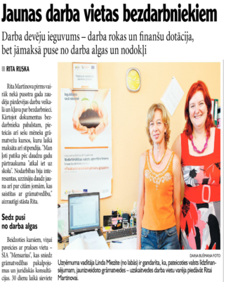
Subsidētā nodarbinātība
      Pasākuma mērķis
      Lai palīdzētu bezdarbniekiem izprast darba tirgus prasības, veicinātu bezdarbnieku iekļaušanos sabiedrībā un iekārtošanos pastāvīgā darbā.
      Pasākuma mērķgrupa
      Personas ar invaliditāti
      Nelabvēlīgākā situācijā esoši bezdarbnieki
      NVA atbalsts
      •Dotācija bezdarbnieka darba algai;
      •Dotācija darba vadītāja atlīdzībai;
      •Dotācija VSAOI no bezdarbnieka algas dotācijas daļas;
      •Vienreizēja dotācija iekārtu un aprīkojuma iegādēm, kā arī tehnisko palīglīdzekļu izgatavošanas un iegādes izmaksām bezdarbnieka ar invaliditāti darba vietas pielāgošanai;
      * Bezdarbnieki ar invaliditāti Pasākuma īstenošanas laikā var saņemt arī ergoterapeita, surdotulka, atbalsta personas pakalpojumus.

Slide 15
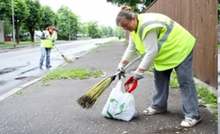

Algoti pagaidu sabiedriskie darbi
      Pasākuma mērķis - bezdarbnieku darba iemaņu iegūšana un uzturēšana, veicot algotus pagaidu sabiedriskos darbus pašvaldību izveidotajās darba vietās, kas rada sociālu labumu sabiedrībai. NVA pasākumu īsteno sadarbībā ar Latvijas Republikas pilsētu un novadu pašvaldībām
      Pasākuma mērķgrupa:
    Bezdarbnieki, kuri nesaņem bezdarbnieka pabalstu;
    vismaz 6 mēnešus reģistrēti NVA vai ir reģistrēti bezdarbnieka statusā mazāk par sešiem mēnešiem, bet vismaz 12 mēnešus nav strādājuši (nav uzskatāmi par darba ņēmējiem vai pašnodarbinātajiem saskaņā ar likumu "Par valsts sociālo apdrošināšanu");
APSD organizēšana ir būtiska pašvaldībās, kurās bezdarbniekiem ir maza iespēja atrast pastāvīgu darbu, īpaši Latgales reģionā.

Slide 16
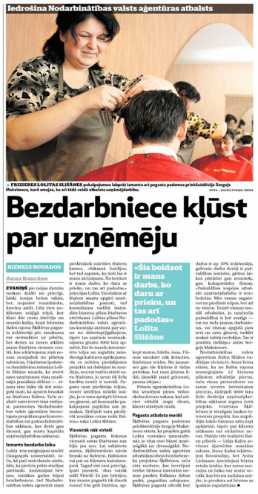
Pasākums komercdarbības vai pašnodarbinātības uzsākšanai
Sākums:
  20 konsultācijas sešu nedēļu laikā biznesa plāna sagatavošanā un izstrādāšanā.
Turpinājums, ja dalībnieka sagatavotais biznesa plāns ir novērtēts kā dzīvotspējīgs:
  20 konsultācijas biznesa plāna īstenošanas pirmajā gadā;
  komercdarbības dotācija biznesa plāna īstenošanai – līdz 3000 EUR atbilstoši apstiprinātajai biznesa plāna tāmei;
  ik mēneša dotācija pasākuma īstenošanas pirmajos sešos mēnešos - valstī noteiktās minimālās darba algas apmērā.
Konsultāciju un ekspertu (biznesa plānu novērtēšana un īstenošanas uzraudzība) pakalpojumus sniedz publisko iepirkumu rezultātā izraudzīti pakalpojumu sniedzēji.

Slide 17

Karjeras konsultācijas
Palīdzība profesionālās piemērotības noteikšanā, karjeras plānošanā, darba meklēšanas un saglabāšanas prasmju apguvē
NVA piedāvā
individuālās karjeras konsultācijas: profesionālās piemērotības, personības iezīmju un profesijas iezīmju izpēte, profesiju alternatīvu meklēšana, individuālā karjeras plāna sastādīšana, sagatavošanās darba intervijai, palīdzība CV un motivācijas vēstules sastādīšanā
individuālās diagnosticējošās konsultācijas: profesionālo slieksmju noteikšana, domāšanas īpatnību, darbaspēju izpēte un to atbilstība profesionālajām iecerēm
grupas karjeras konsultācijas: karjeras veidošanas problēmu risināšana, informācija par izglītības iegūšanas un karjeras veidošanas iespējām, profesionālo kompetenču atbilstības izpēte darba tirgus prasībām
grupas informatīvās konsultācijas: informācija par aktualitātēm darba tirgū, izvēlētās profesijas standarta prasībām un izglītības iespējām Latvijā

Slide 18
Pašapkalpošanās portāls https://cvvp.nva.gov.lv/#/pub/
CV reģistrācija:
Vakanču meklēšana pēc dažādiem kritērijiem:
CV informāciju var labot, aktualizēt vai papildināt
Ieguvumi pēc CV reģistrēšanas: ērta vakanču atlase, pamatojoties uz CV datiem.

Slide 19
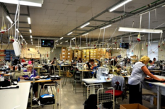


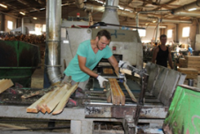

NVA atbalsts darbaspēka nodrošināšanā
Vakanču reģistrēšana
Piemērota personāla atlase
CV un vakanču portāls
Aktīvie nodarbinātības pasākumi
Bezdarbnieku apmācības
19
Notes:
19

Slide 20
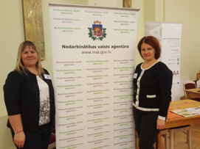
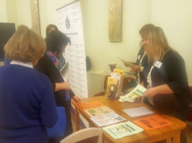
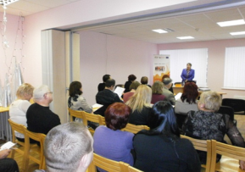
«Esi nodarbināts laukos!»
Mērķis – sniegt atbalstu lauksaimniekiem, zemnieku saimniecībām un komercuzņēmumiem piesaistīt trūkstošo darbaspēku darbiem lauku saimniecībās un uzņēmumos
Gads | Pasākumi | Darba devēji | Darba meklētāji
2015 | 3 | 20 | 151
2016 | 8 | 59 | 468

Slide 21
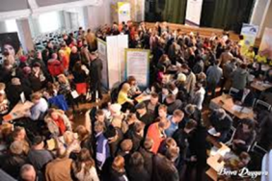
«Vakanču gadatirgus»
Gads | Pasākumi | Darba devēji | Darba meklētāji
2013 | 5 | 120 | 8000
2014 | 5 | 200 | 11 000
2016 | 4 | 67 | 2000
2017 | 10+2 | 220 | 6600
2017. gads
Pasākumi notika Daugavpilī, Liepājā, Jēkabpilī, Jūrmalā, Talsos, Preiļos, Bauskā, Cēsīs, Ventspilī, Rīgā
Vidēji 40% vakances tiek aizpildītas

Slide 22

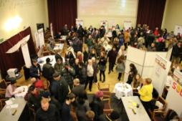
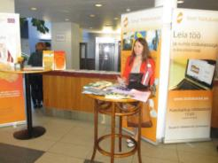
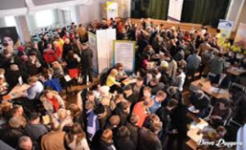
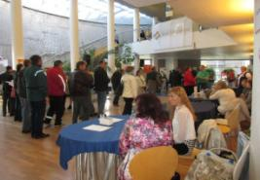

Slide 23

Informācija par pakalpojumiem un dokumenti: mājaslapā www.nva.gov.lv
Jaunākās ziņas: Twitter kontā http://twitter.com/NVA_gov_lv
Labās prakses video piemēri: Youtube kanālā http://www.youtube.com/TheNVA
Jaunākās ziņas: Draugiem.lv lapā http://www.draugiem.lv/nva/
Jaunākās ziņas: Facebook.com lapā http://www.facebook.com/Nodarbinatiba
Notes:
23

